Slide 1
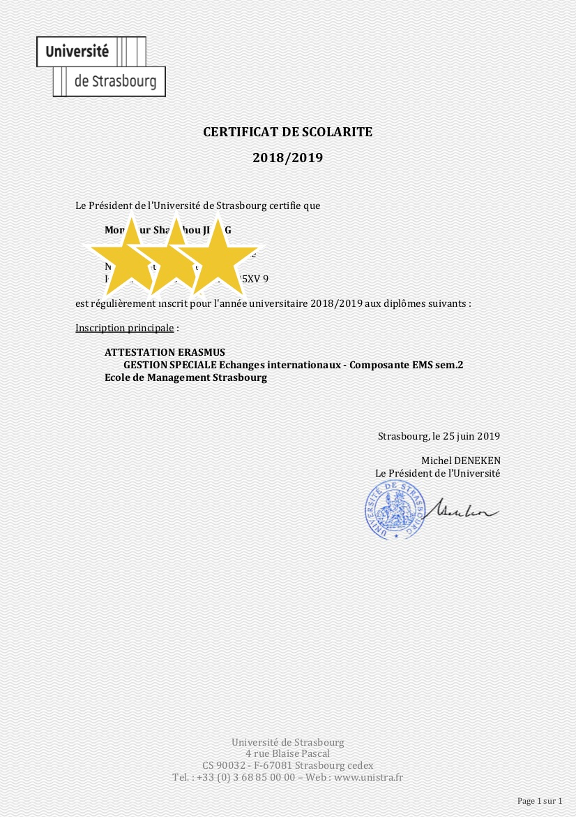
基本信息
蒋邵州
201536009 外语学院
joeonthetop@icloud.com
项目
斯特拉斯堡大学 2019.1-5
Notes:
姓名 、学号、 所在学院 、联系方式 （邮箱即可） 、项目名称、 项目时间

Slide 2
海外院校情况
斯特拉斯堡高等商学院，隶属于法国斯特拉斯堡大学（University of Strasbourg）。成立于1919年，于2007 年与IAE 合并，该商校已经获取 Equis和 AACSB认证，并是欧洲管理发展基金会的成员，既属于公立大学，又属于精英商学院系统。

Slide 3
选课攻略
选课前，学校会发邮件通知选课信息，邮件内包含所有网址、操作指南、课表等信息，只要仔细阅读邮件信息，注意选课时间即可。
选课按照先到先得规则，对于满员的课可以选择排队等待。总体来说，因为人不多，只要按时选课，都能选到想上的课。

Slide 4
生活和费用（本人情况）
住宿：学校CROUS宿舍（性价比最高）260欧，住过都说好。
吃饭：学校食堂3.25欧一顿（适合饭量很少的人，且食堂经常关门）；普通餐厅15欧左右一顿（中餐更贵）；自己买菜做饭成本可以控制，基本上食材都买得到，和国内比肉更便宜，蔬菜更贵。
购物：日常用品基本上都比国内贵，比如衣服（打折季例外）。
旅游：欧洲大陆从南到北，从东到西，旅游成本越来越高。
我：极少购物，主要自己做饭（吃很多），经常穷游，平均每月8k RMB.

Slide 5
体验感悟
无状况的话，老师给分很好。
时间空闲多的话多出去旅游走走，交通很方便。
学校有很多有意思的课，多留意，比如跳伞课（要交钱，但是比商业跳伞便宜多了，而且还有亲切的体育老师教学）。
项目比较适合生活独立、热爱探索和有好奇心的同学。

Slide 6
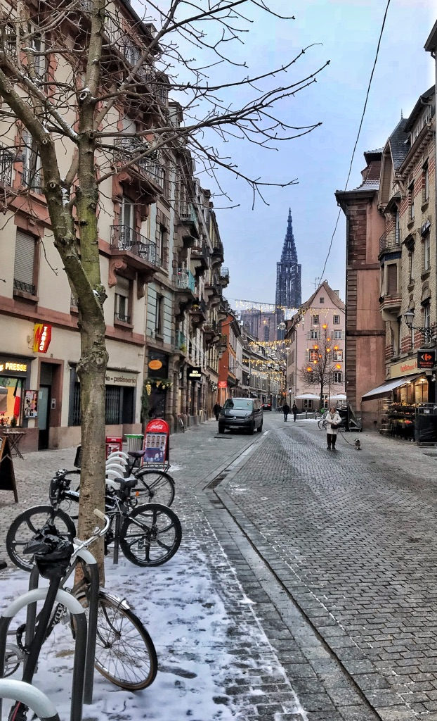
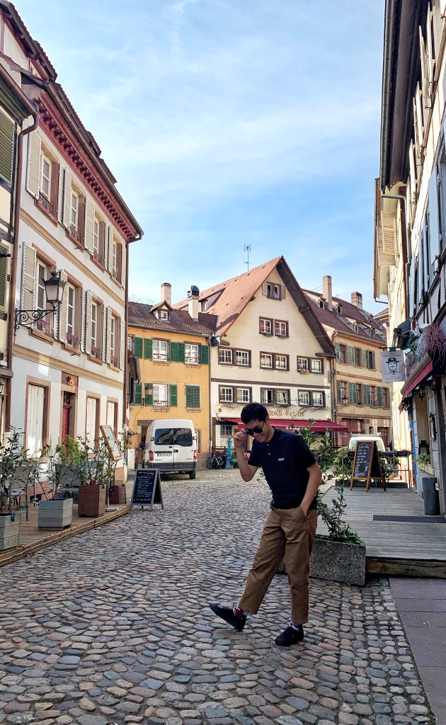
斯堡の美

Slide 7
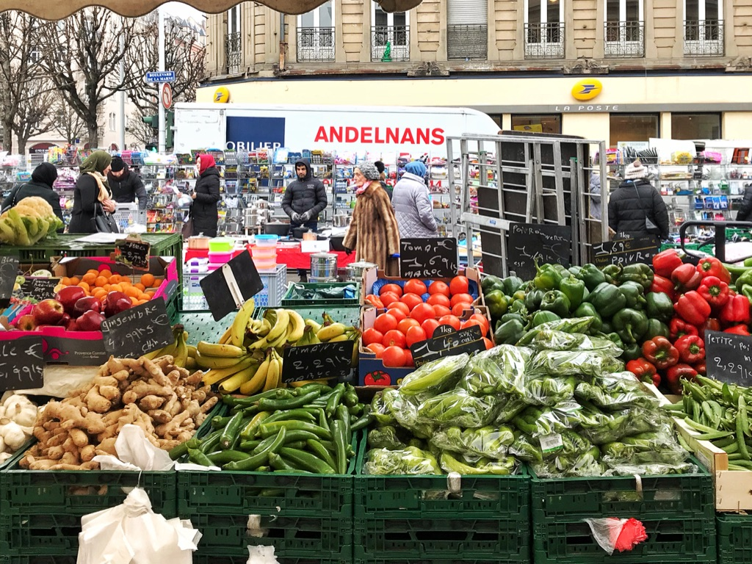
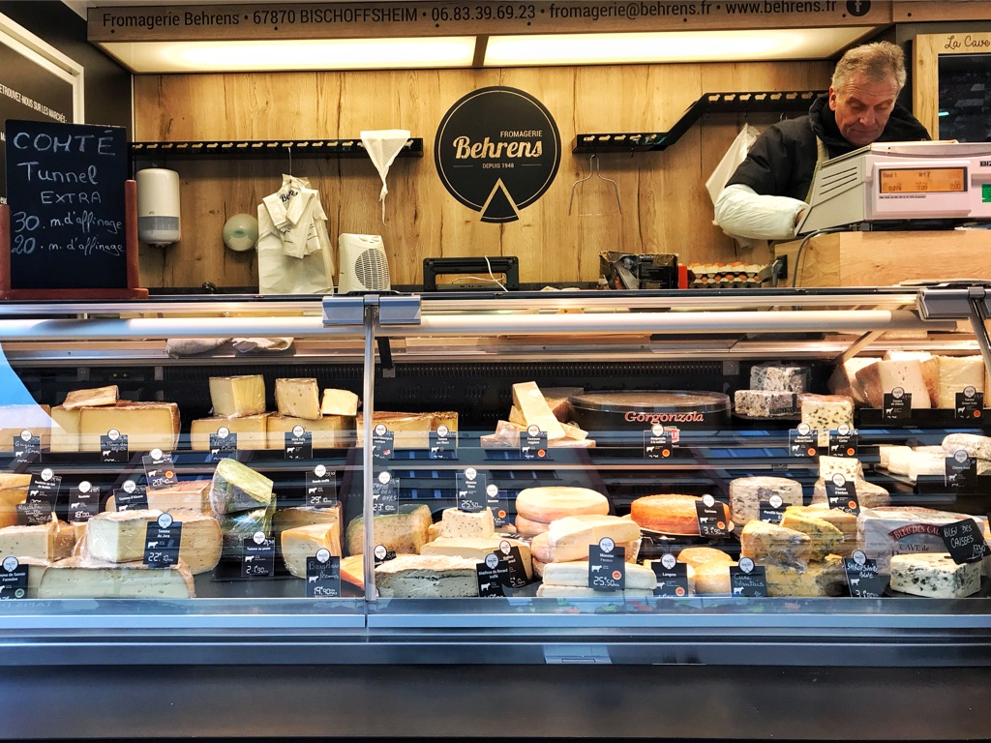
斯堡の美

Slide 8
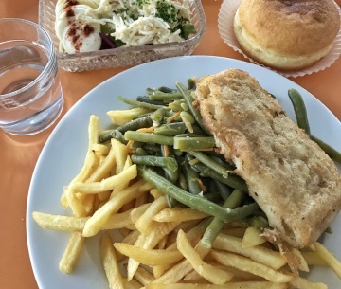
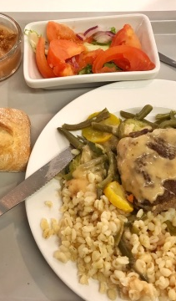
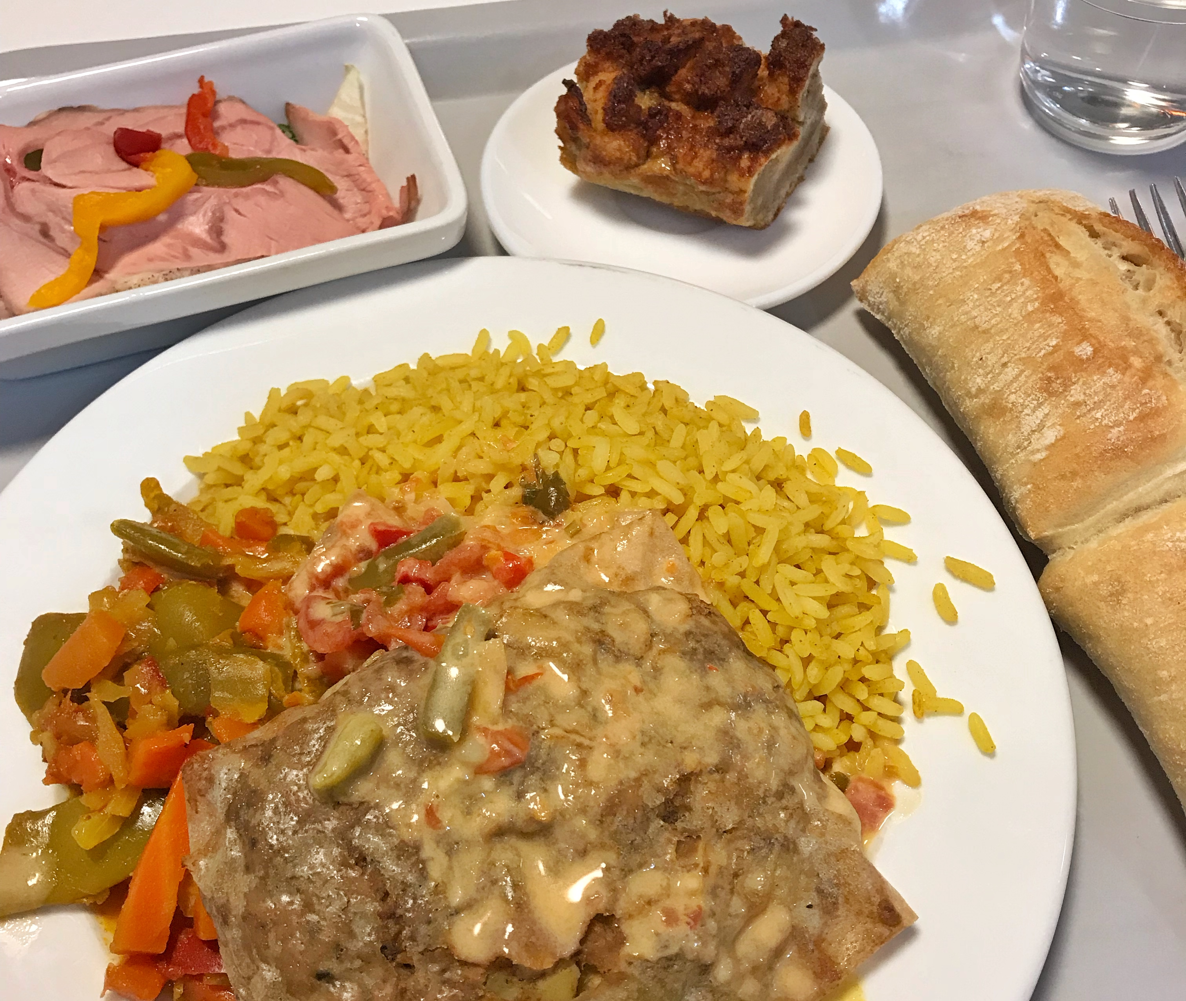
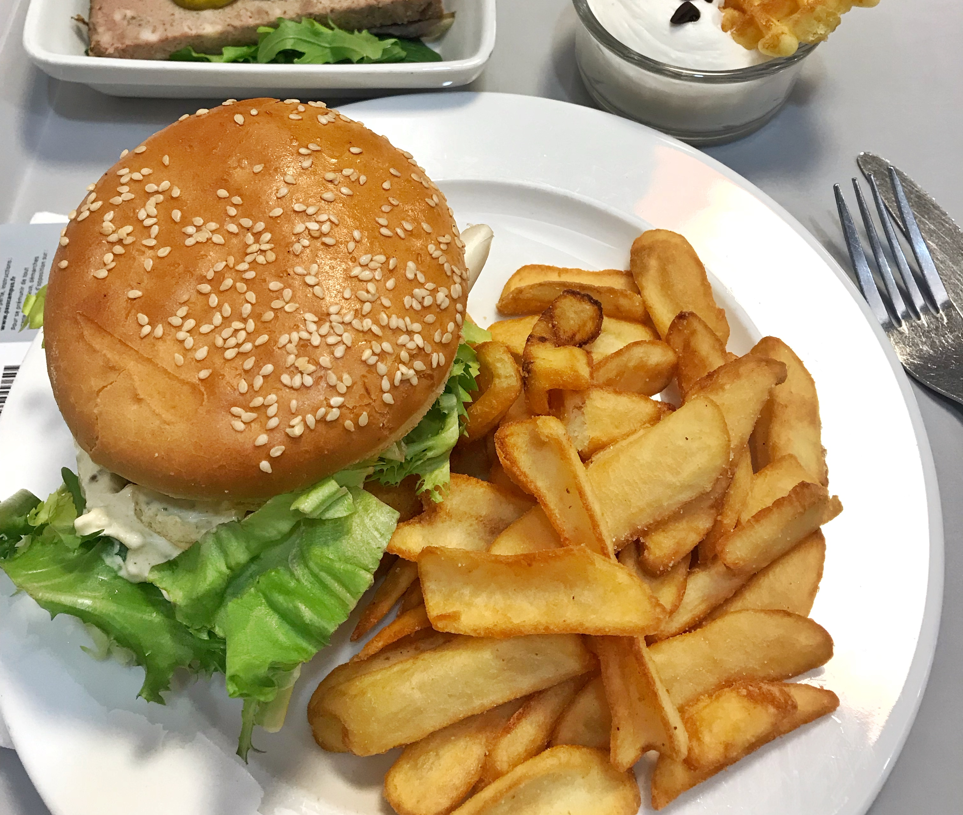
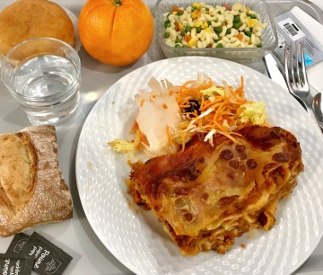
3.25欧的食堂

